Slide 1
AWS
Juliano M. Martins - Software Development Manager
*************
*************
*************
*************
*************

Slide 2
Overview
Custo – Benefício → Evolução
Fase de arquitetura
Desenvolvimento Ágil com Sprints bem definidas e MVPs
Portal de Conteúdo e Portal Administrativo - VPCs
Front-end e Back-End – Desacoplamento
Módulo de autenticação comum - JWT
Front-end responsivo com Ionic/Angular
Back-end baseado em Microservices e Serverless (.net core e node, cold startup vs warm startup)
Auto scaling e Load Balance quando necessário
Teste de performance e Intrusão
Indexação para busca com Elastic Search / Apache Solr

Slide 3














Portal
ECS - Elastic Container Service
EC2 – Virtual Servers
Portal
Auth Module
App Front
User
App Back
App Back
App Back
App Back
Trend Calc
Elastic Beanstalk
Trend Calc
Trend Calc
News-letter Srv
Mail Service

Slide 4
Portal With Auto Scalling
Portal
Auth Module
App Front
User
App Front
App Back
App Back
App Back
App Back
Elastic Beanstalk
Trend Calc
Trend Calc
Trend Calc
News-letter Srv
Mail Service

Slide 5





Vídeo Flow
App Front
App Back
User
Input Bucket
Elemental Media Convert
UPLOAD
Elemental Media Store
WATCH
App Front
On Demand

Slide 6
Administrative
Auth Module
Admin Front
User
App Back
Elastic Beanstalk
News-letter Srv
Mail Service

Slide 7








Entrega e Implantação contínua
CODE
BUILD
TEST
DEPLOY
Code Commit
Code Pipeline
Code Deploy
80% de cobertura de testes
* Continuous Delivery e Continuous Integration

Slide 8
Cronograma

Slide 9
Estudo de caso - Exchange
Back-end e aplicação onde usuários efetuam trades
Altíssima performance
Hospedado na Azure
Portal Administrativo
Corretora → Order Book - Livro de ofertas
2.5 milhões de trades por segundo
Arquitetura padrão Lmax – Martin Fowler
Padrão Disruptor
Simpatia Mecânica
Market Data Real Time
Mensageria – Rabbit MQ
RELK
Engine – Em memória

Slide 10






Estudo de caso - Exchange
Journal
WEB
WEB
WEB
WEB
WEB
PRE-TRADE
ORDER
BOOK
Robot
REDIS
User
Web Hook
CANAIS
WEB
WEB
POST
TRADE
CANAIS
Market data
CANAIS

Slide 11
Estudo de caso – Nova Ágora
Conjunto de aplicativos para a corretora rodando em nuvem privada Red Hat OpenStack
Microserviços rodando em OpenShift Container Manager
Aplicativos entregues:
Renda Fixa – Permite ao cliente via portal agora (www.agorainvest.com.br), aplicar, consultar e resgatar investimentos em Renda Fixa.
Sistema para participação em IPOs(Initial Public Offering), Ofertas Publicas em Ações, para aquisição de ações de empresas que iniciaram negociações na Bovespa através do portal Àgora Investimentos
Tesouro Direto – Aplicação que permite o cliente comprar, vender, agendar compra,venda e reinvestimento em títulos públicos do Tesouro.
Nova Jornada para Adesão - Sistema que permite a captação de novos clientes para a corretora.
Fundos –Sistema que oferta através de uma lista, fundos que o cliente pode adquirir cotas, ver comparativos de rentabilidade, nível de risco do fundo e etc.
Novo Portal Insitucional(www.agorainvestimentos.com.br) – O portal apresenta a Àgora Investimentos e permite ao cliente já cadastrado acessar os sistema da corretora.

Slide 12



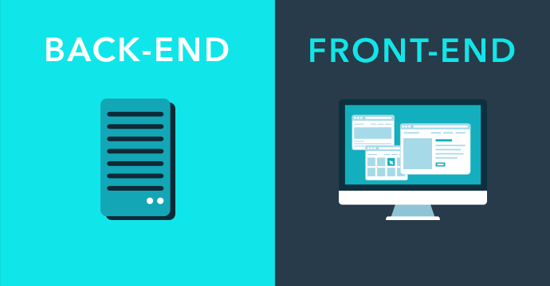


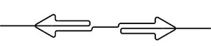


Estudo de caso – Nova Ágora
Tesouro Direto
Títulos privados
Renda Fixa
Fundos de
Investimento
DIL
DIL
Ações
Mercados Futuros (BM&F)
Fundos Imobiliários
Fundos de Índices
Renda Variável
Ofertas Públicas

Slide 13
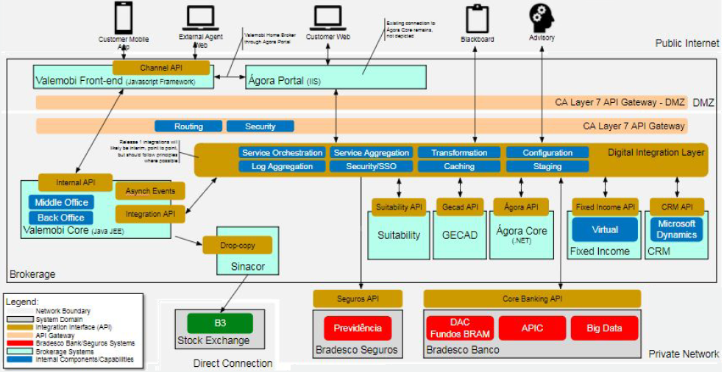
Estudo de caso – Nova Ágora

Slide 14
Fulano
Service Delivery Manager

Slide 15









S3 – Armazenamento
RDS
Simple Email Service
Lambda
BeanStalk
ECS - Elastic Container Service
EC2 – Virtual Servers
Elemental Media converter
CloudFront
Elemental Media Store
Elastic Auto Scaling
Elastic Load Balancer

